Slide 1
Dziedziczenie - formalności

Slide 2
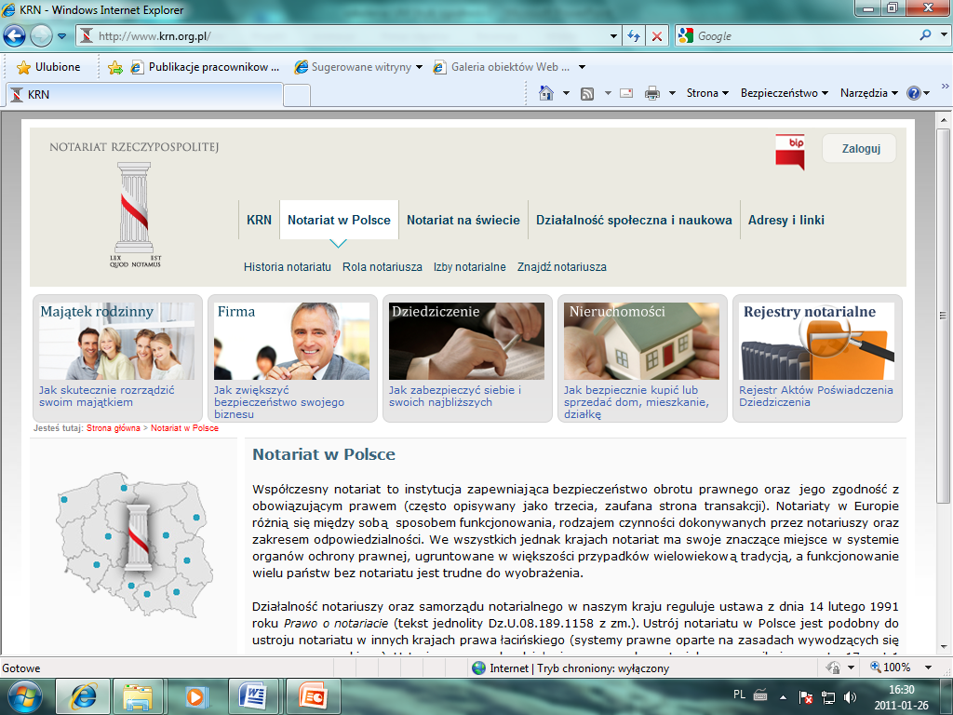
Rejestr aktów poświadczenia dziedziczenia
www.krn.org.pl

Slide 3
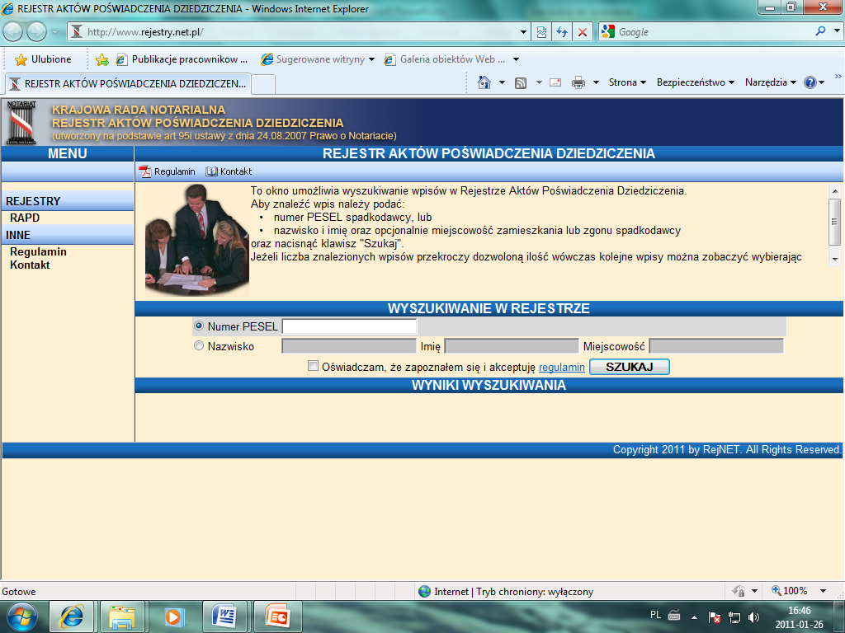
www.rejestry.net.pl

Slide 4
Kiedy notariusz może sporządzić akt poświadczenia dziedziczenia?
wszystkie osoby brane pod uwagę jako spadkobiercy ustawowi lub testamentowi stawią się jednocześnie przed notariuszem i zgodnie zażądają poświadczenia dziedziczenia (nie może więc istnieć między nimi jakikolwiek spór), a nadto złożą wymagane prawem dokumenty i oświadczenia.
Notariusz nie może sporządzić aktu poświadczenia dziedziczenia
gdy nie wszyscy spadkobiercy chcą lub mogą złożyć osobiście przed notariuszem jednobrzmiące oświadczenia o rodzinie spadkodawcy bądź pozostawionych przez niego testamentach,
dziedziczenie ma nastąpić na podstawie testamentu szczególnego,
spadkodawca zmarł przed 1 lipca 1984 r.,
spadkodawca w chwili śmierci był cudzoziemcem
w skład spadku wchodzą prawa rzeczowe lub posiadanie nieruchomości położonej za granicą.

Slide 5
W dniu 28 czerwca 2009r. weszły w życie nowe zasady dziedziczenia ustawowego wprowadziła je ustawa z dnia 2 kwietnia 2009 roku o zmianie ustawy – Kodeks cywilny.
Aktualny stan prawny dotyczy spadków otwartych po tej dacie

